Slide 1
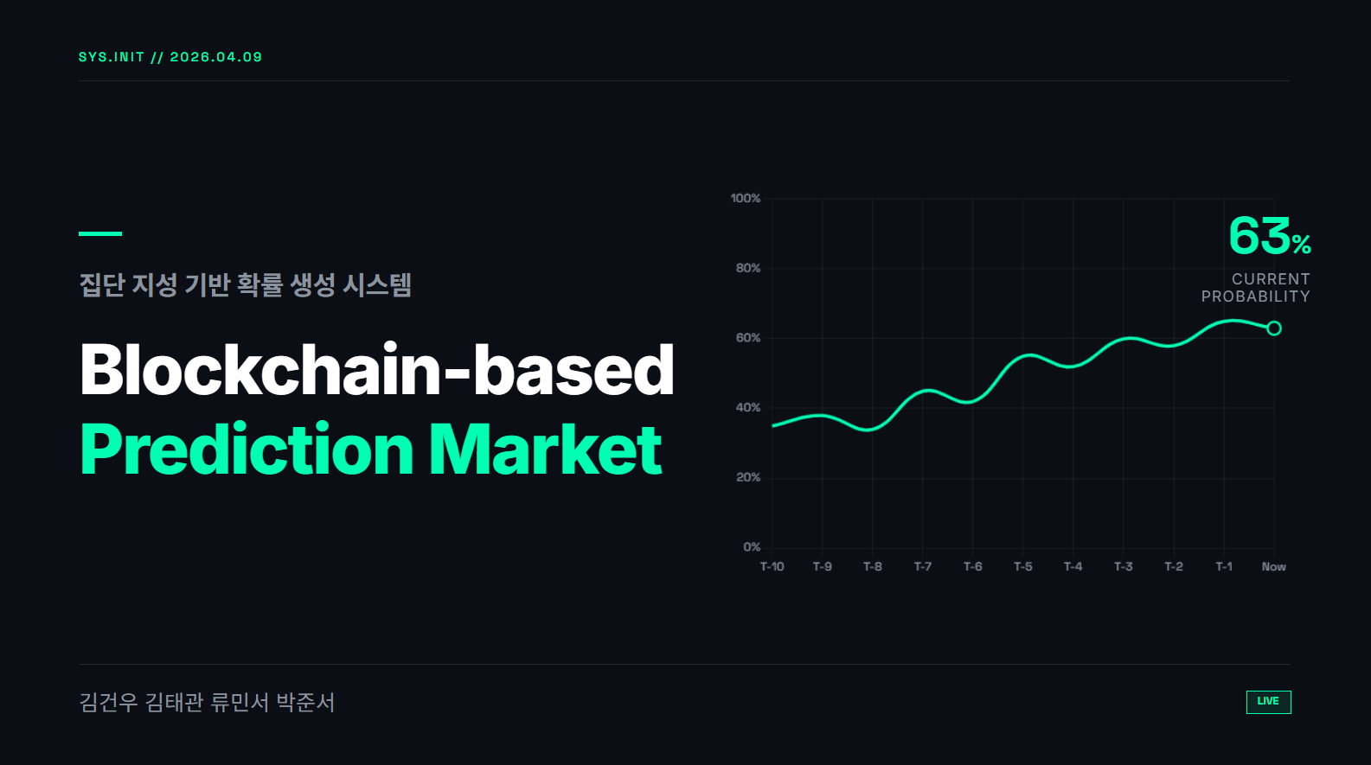

Slide 2
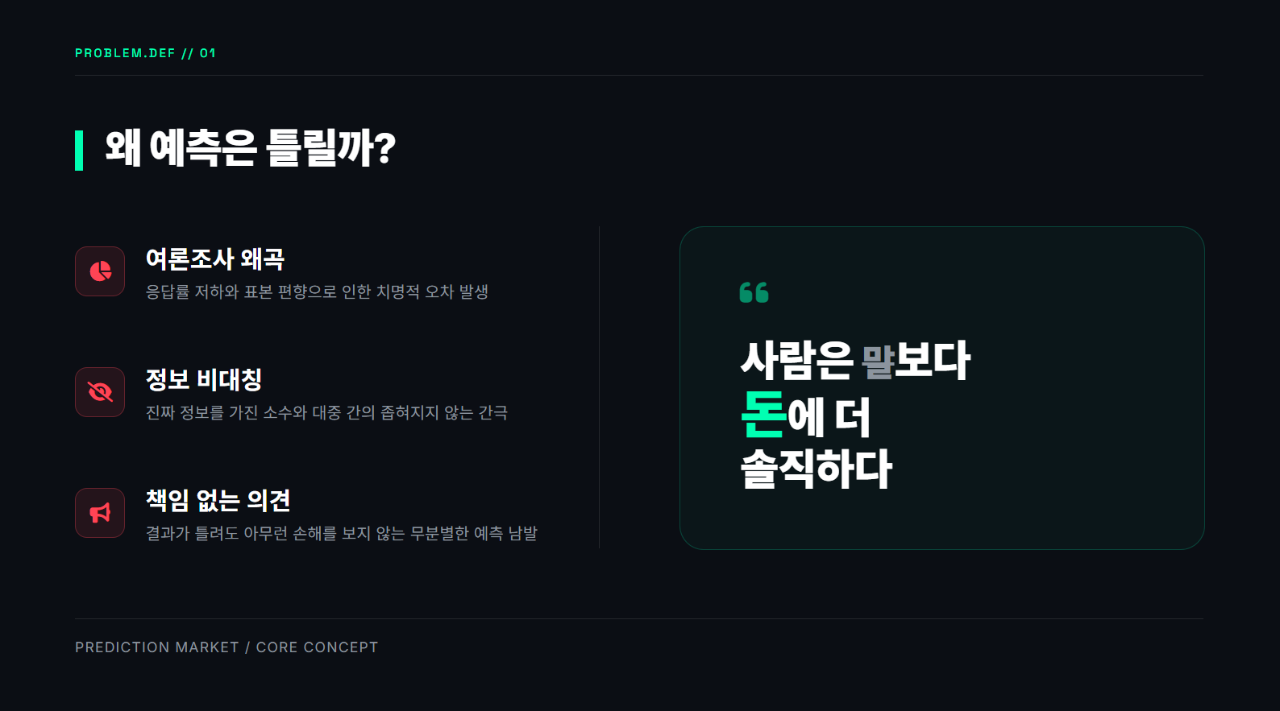

Slide 3
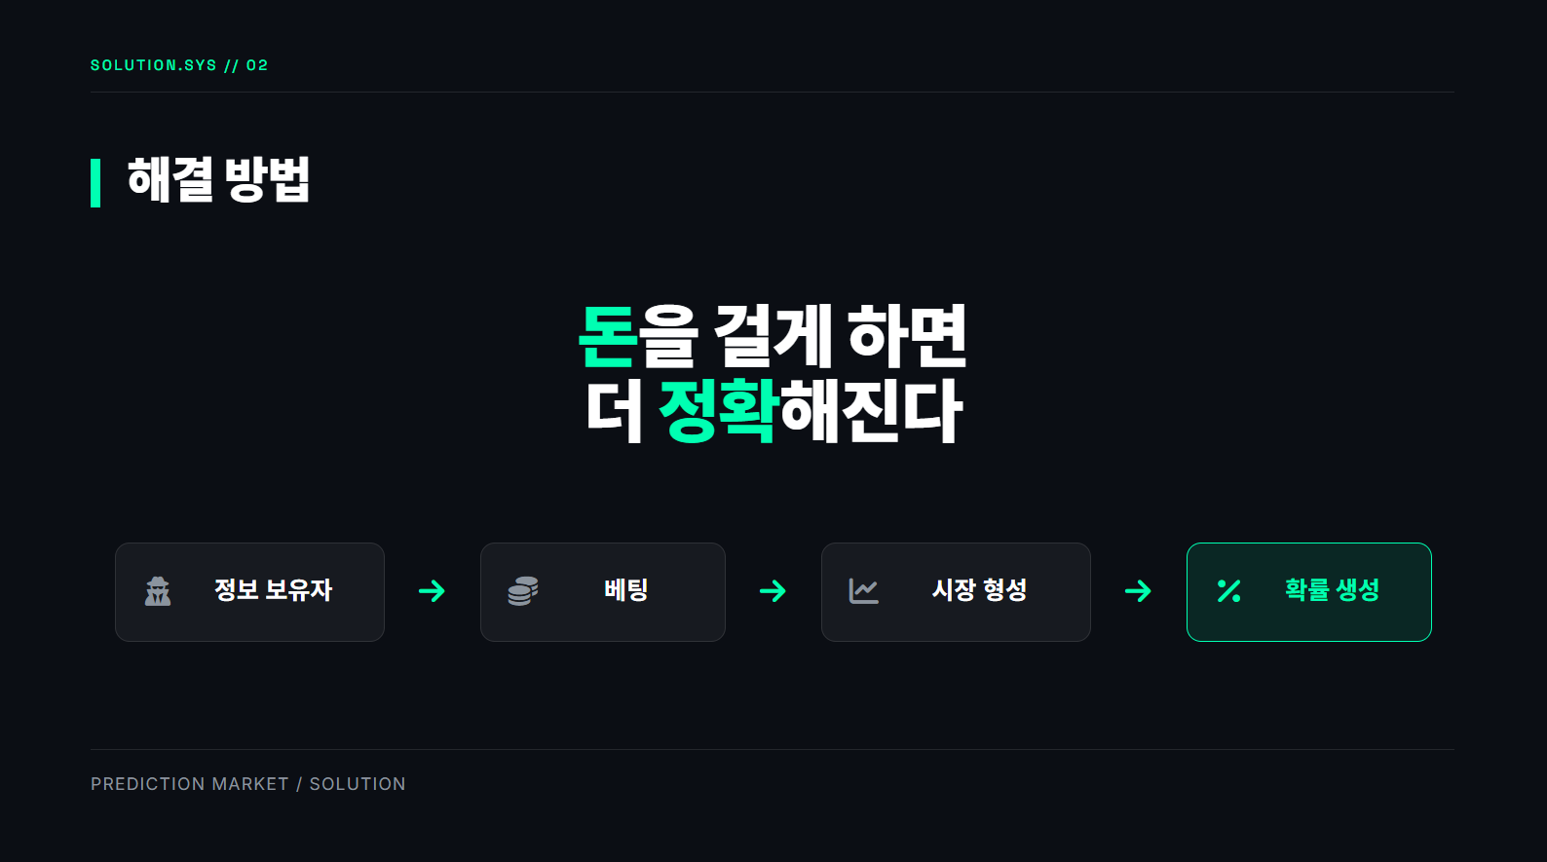

Slide 4
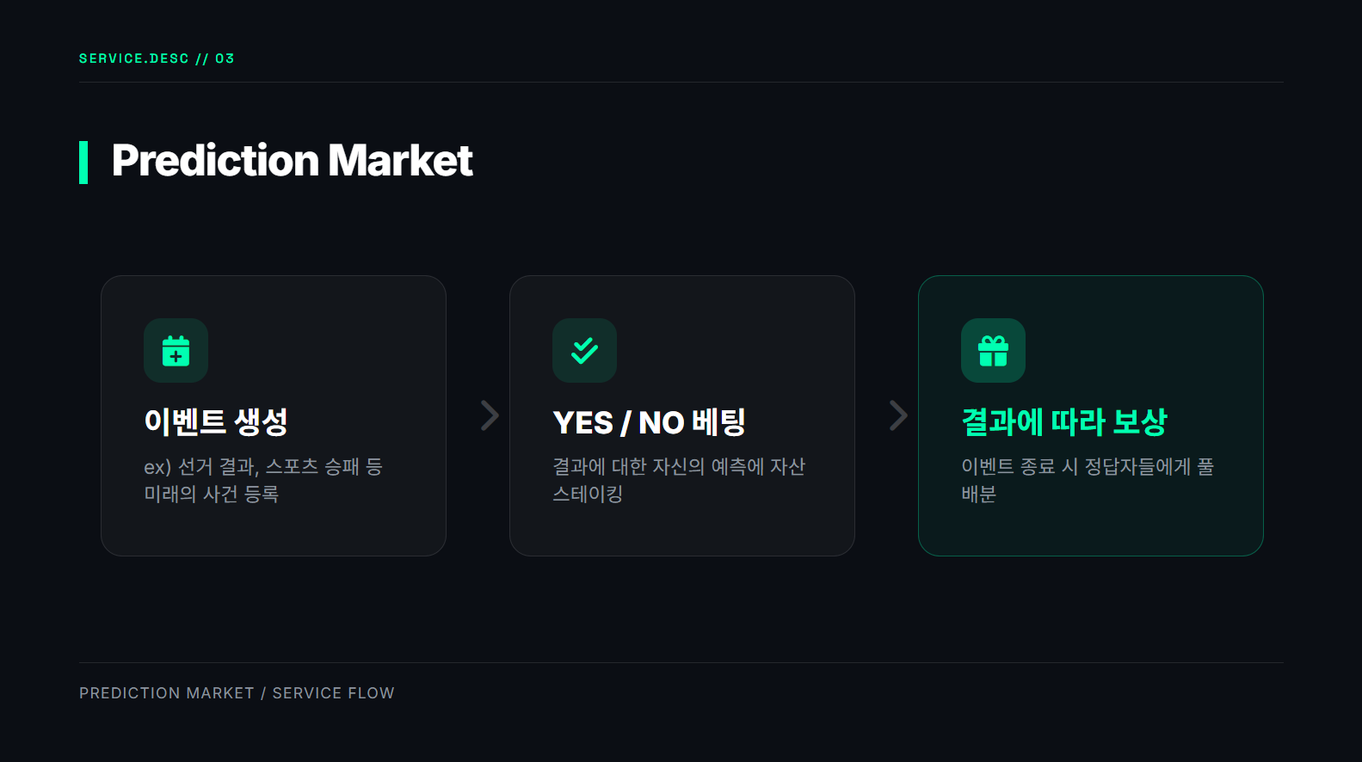

Slide 5
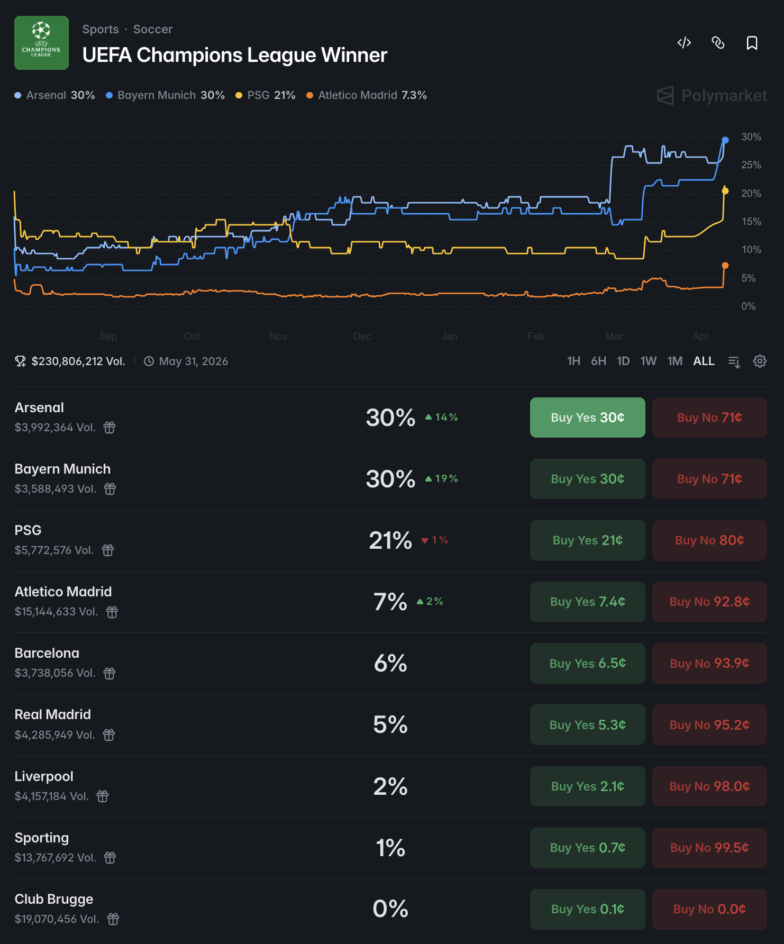
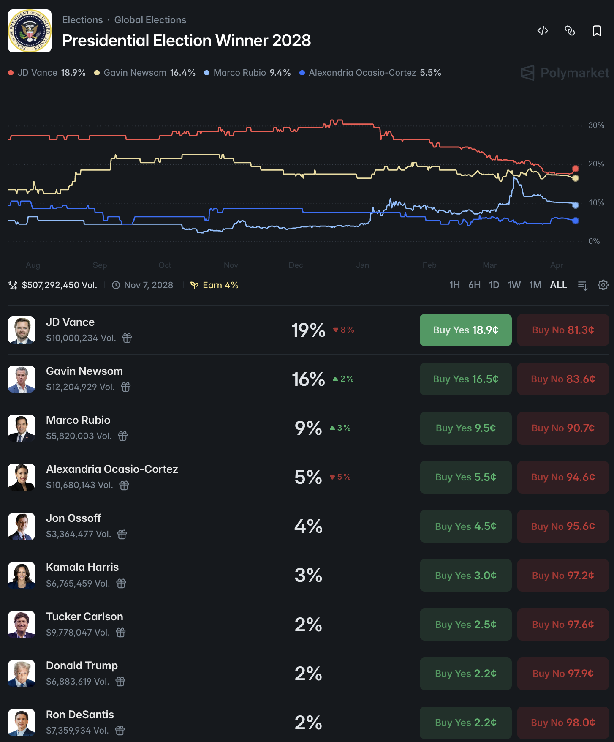
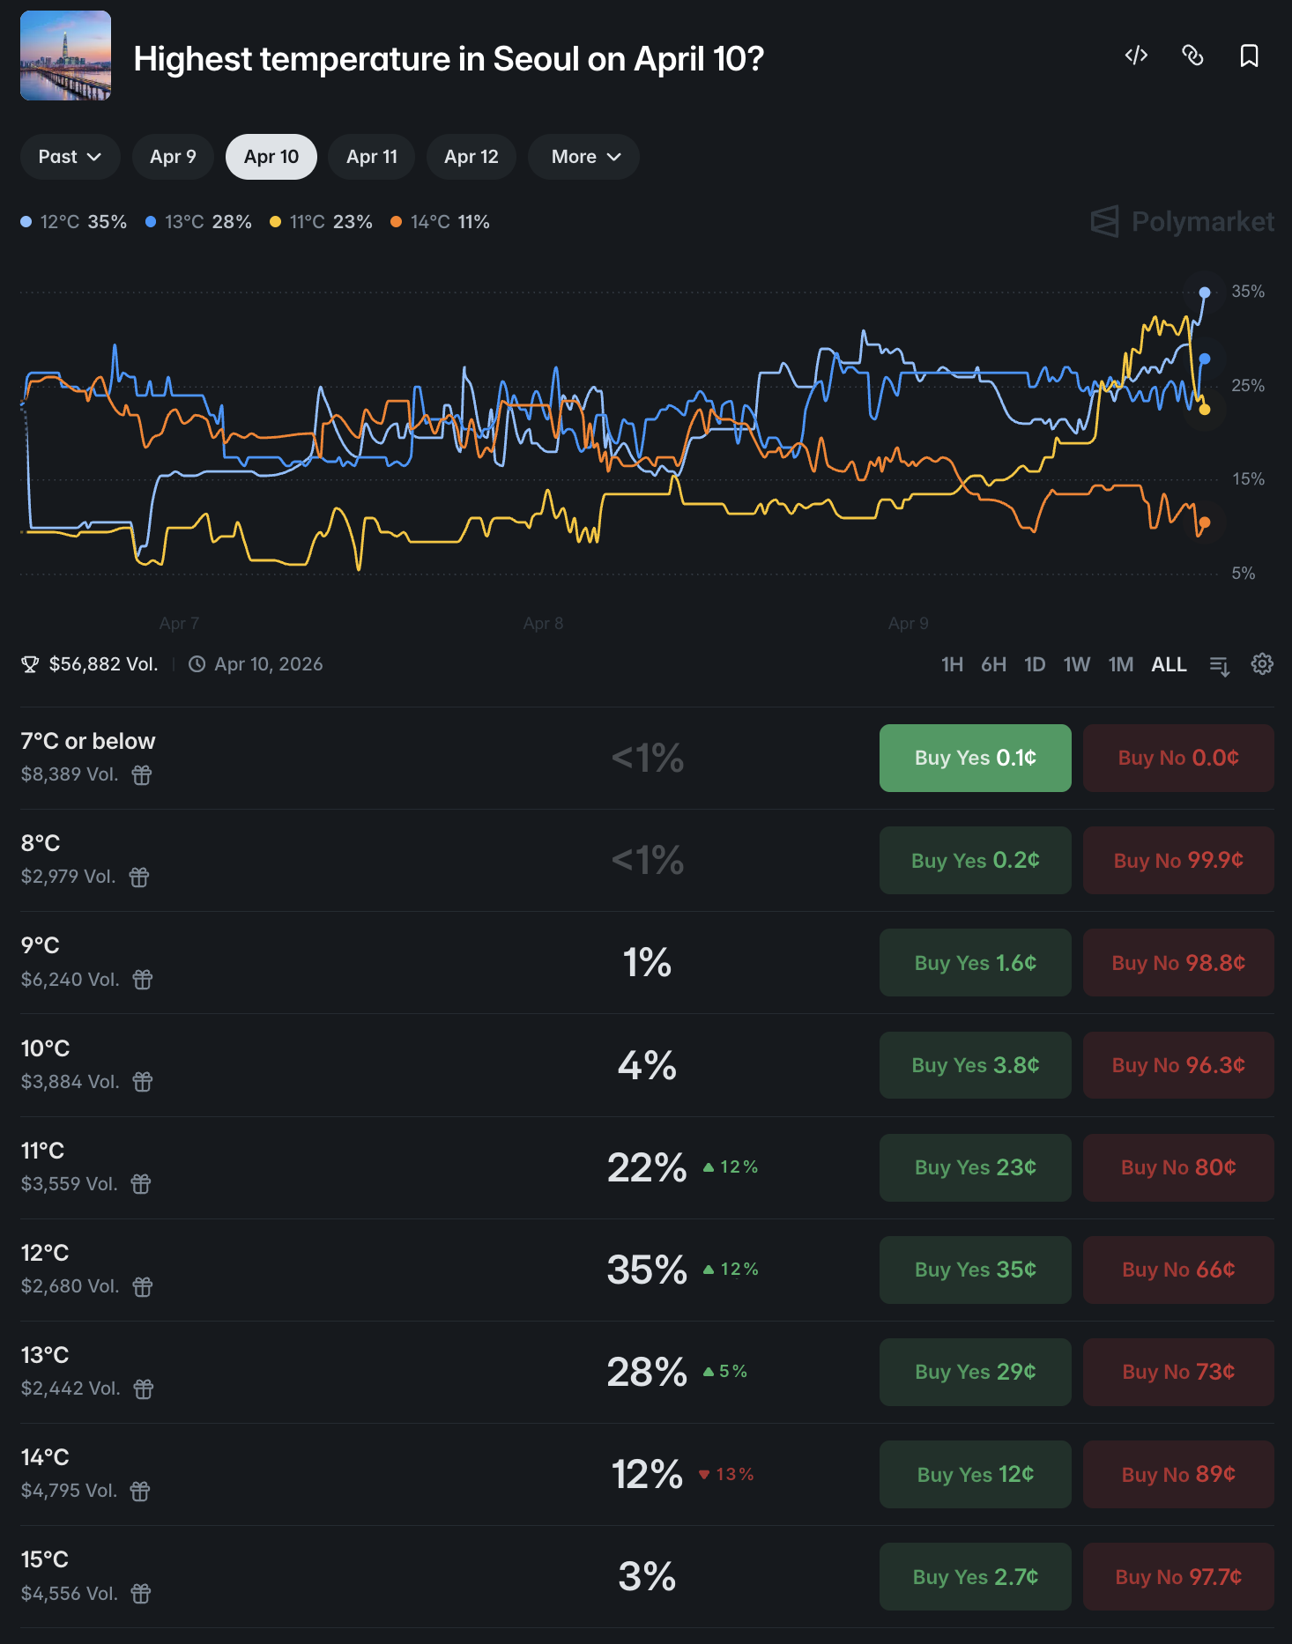

Slide 6
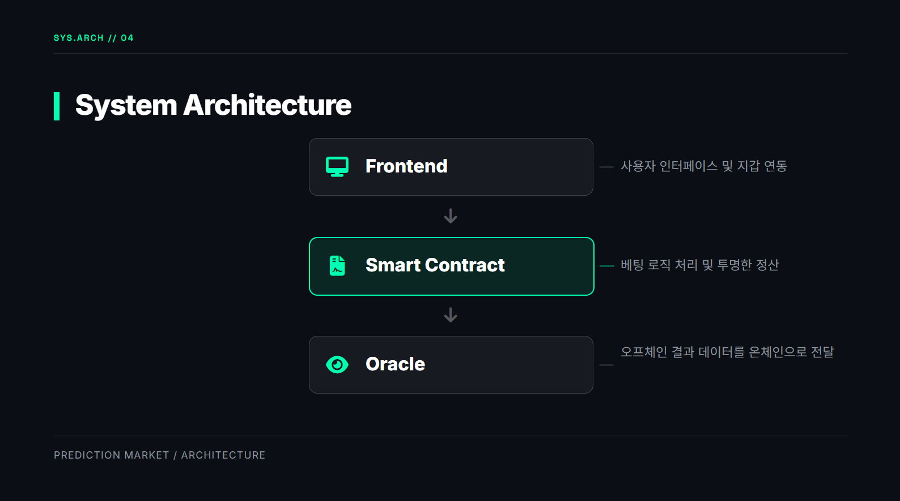

Slide 7
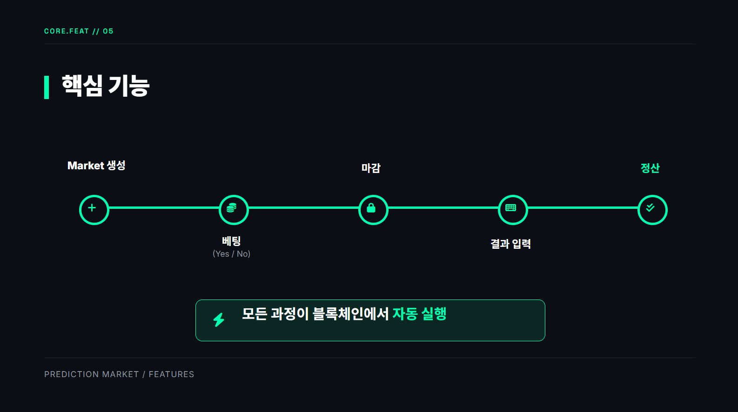

Slide 8
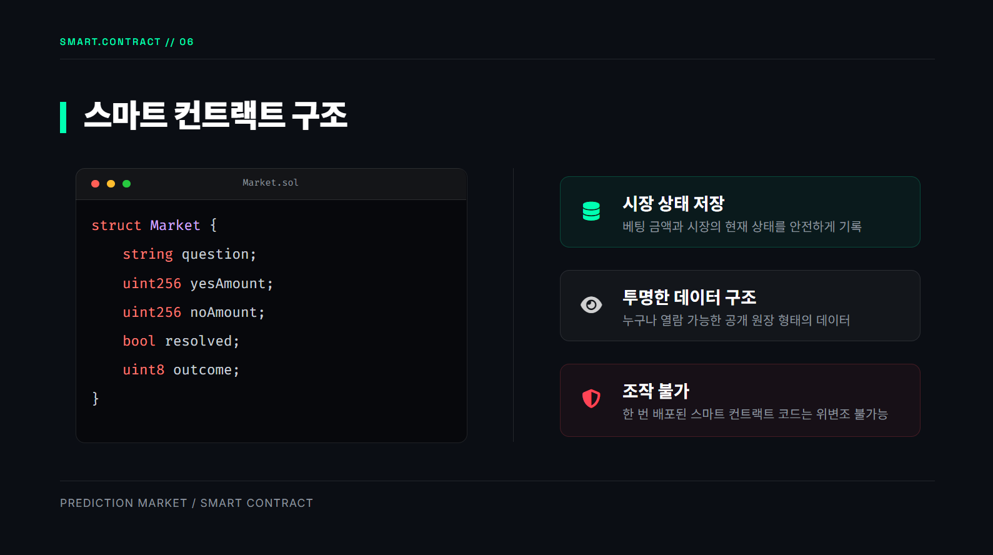

Slide 9



성 (Core Mechanism)
조건부 토큰 표준 (ERC-1155)
자금 담보화 원칙 (안전성 보장)
하나의 스마트 컨트랙트 내에서 다수의 시장과 각기 다른 결과(Yes/No 등)를 통합적으로 관리하는 기술 표준입니다.
시스템 내의 모든 주식은 실제 예치된 자산에 의해 100% 담보되도록 수학적으로 강제됩니다.
1 USD 예치 = YES 토큰 1개 + NO 토큰 1개
개별 시장마다 컨트랙트를 새로 배포할 필요가 없어 가스비(수수료)를 크게 절감할 수 있습니다.
복잡한 예측 조건도 단일 시스템 안에서 효율적이고 안전하게 제어하도록 설계할 예정입니다.
예치된 총 자금과 발행된 주식 가치가 항상 일치하여 뱅크런(지급 불능) 위험을 원천 차단합니다.

Slide 10




mintShares()
resolveMarket()
claimWinnings()
안전한 주식 발행
결과 확정 및 마감
상금 수령 및 해킹 방지
사용자가 돈을 맡기고 주식을 받는 과정이 동시에(원자적으로) 처리되어, 중간에 에러가 나도 돈을 잃어버리는 일이 없도록 안전하게 설계할 예정입니다.
현실 세계의 정답(오라클 데이터)이 들어오면 시장을 즉시 종료 상태로 바꾸고, 이후에는 어떤 새로운 주식도 발행되지 않도록 영구적으로 잠기도록 구현할 계획입니다.
정답 주식을 가진 사람만 상금을 인출할 수 있습니다. 특히 해커가 돈을 중복으로 빼가는 '재진입 공격(Reentrancy)'을 원천적으로 막는 패턴을 적용할 예정입니다.

Slide 11
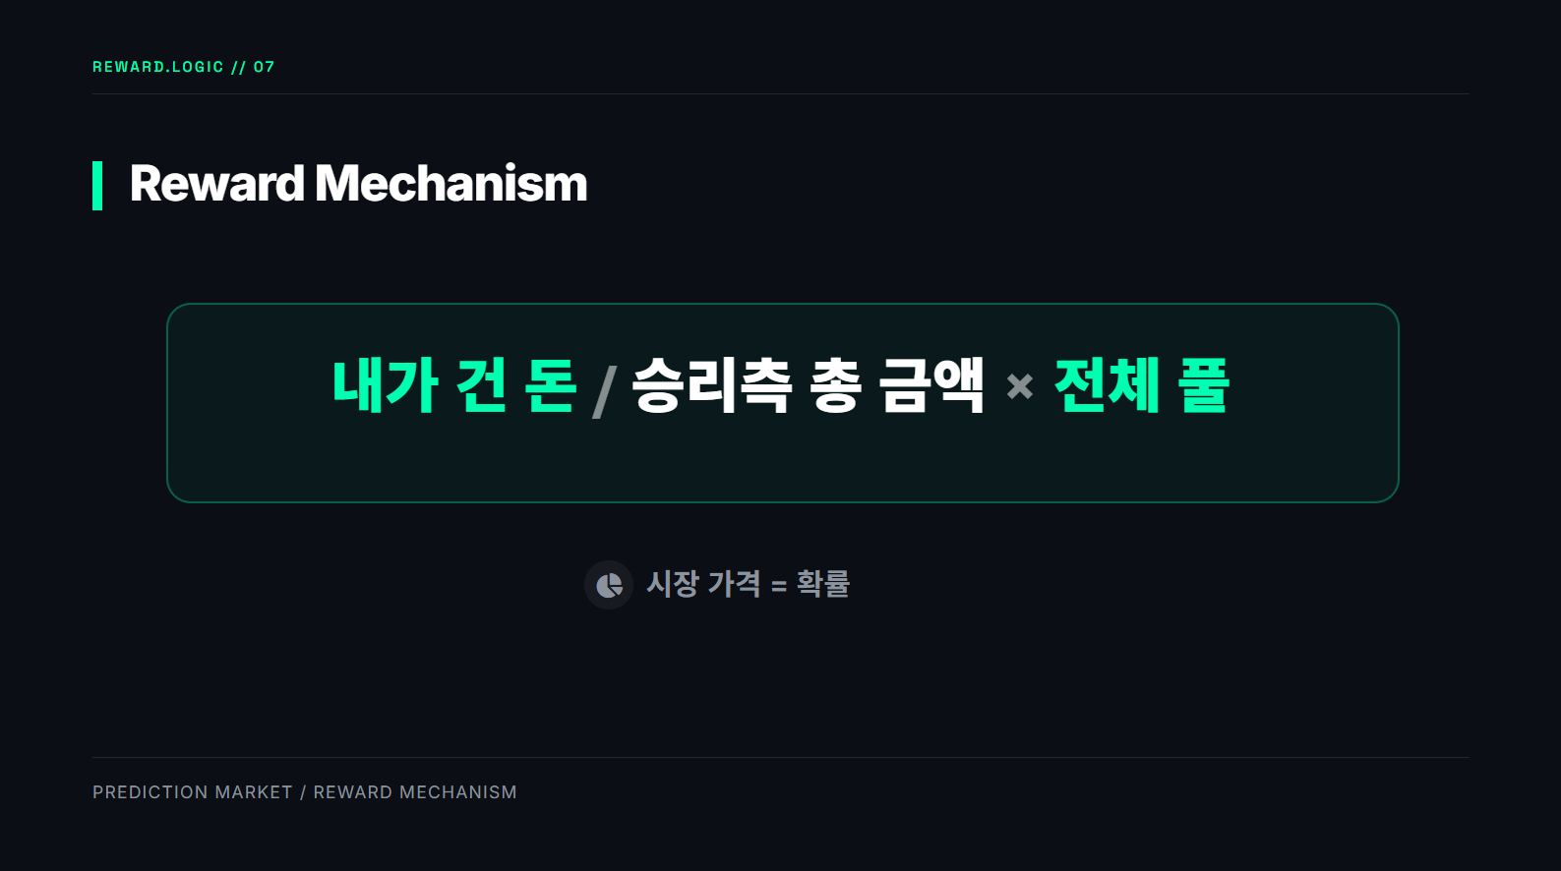

Slide 12
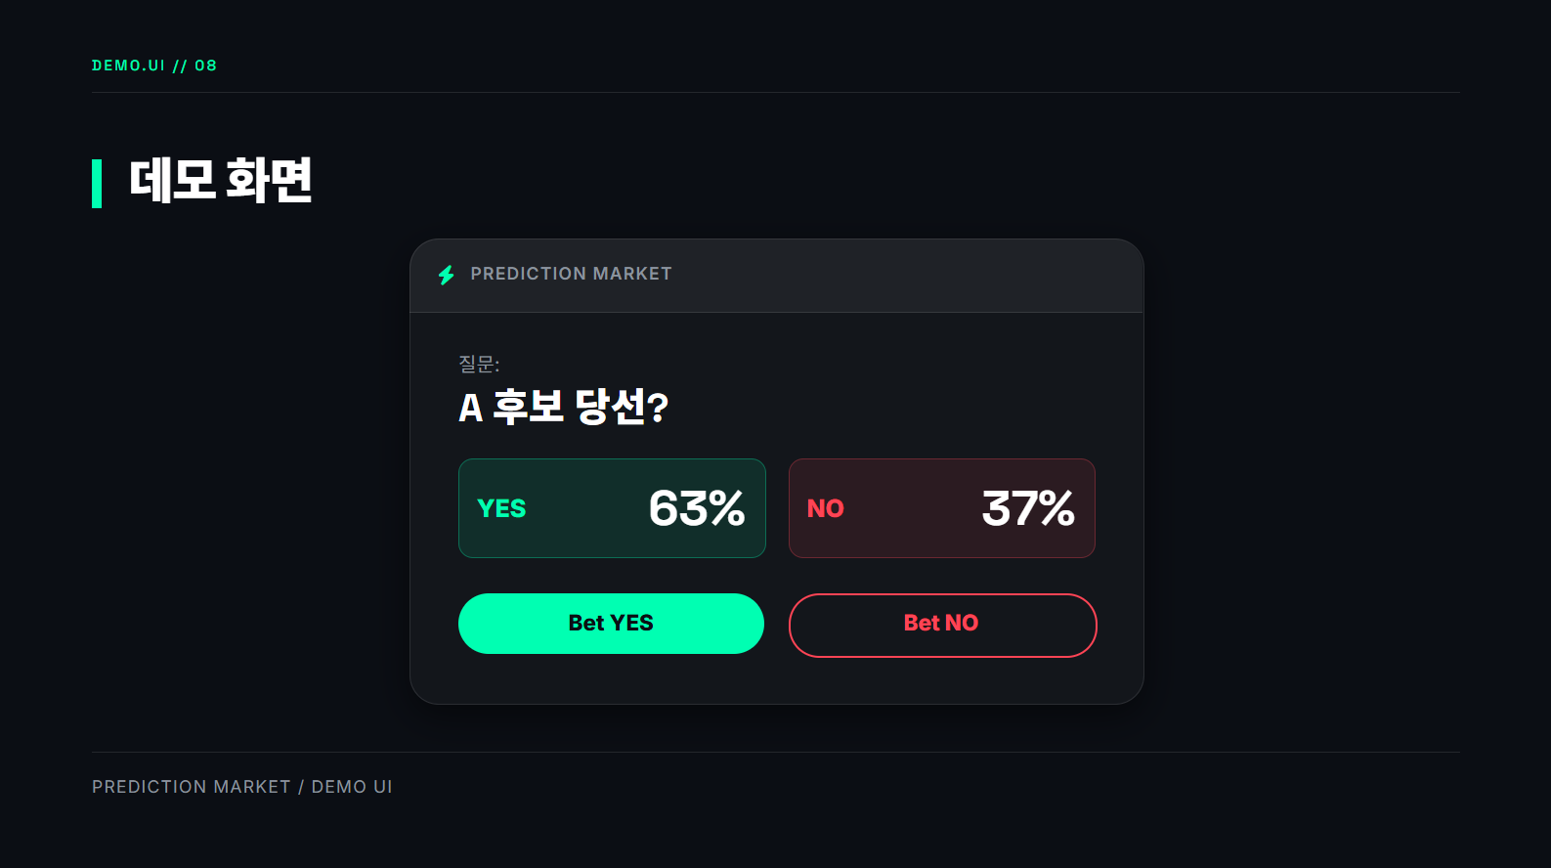

Slide 13
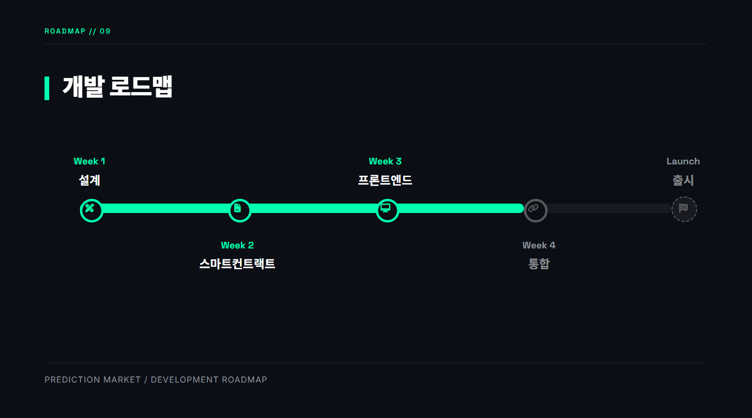

Slide 14
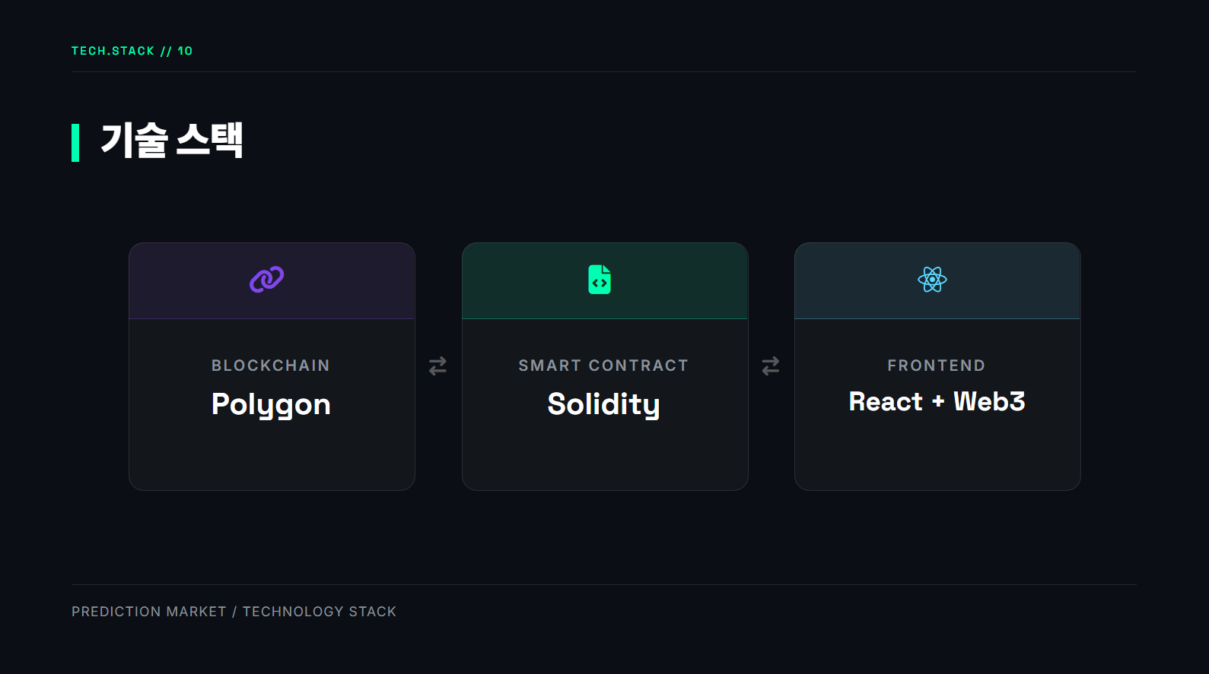

Slide 15
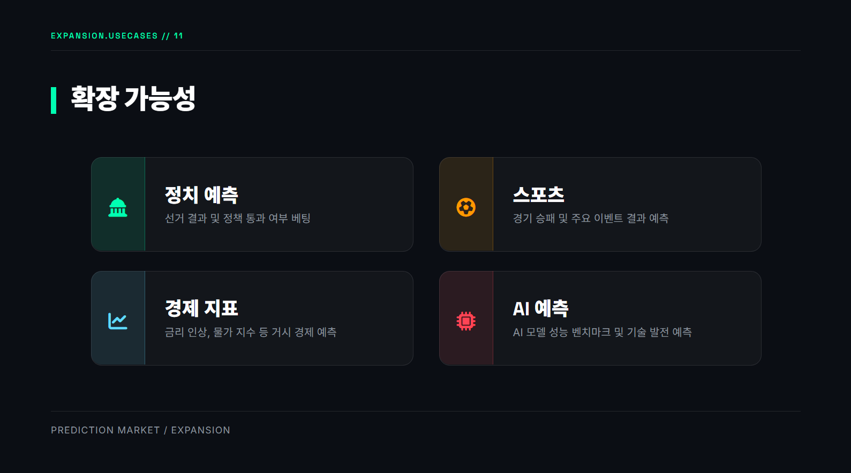

Slide 16


